Slide 1
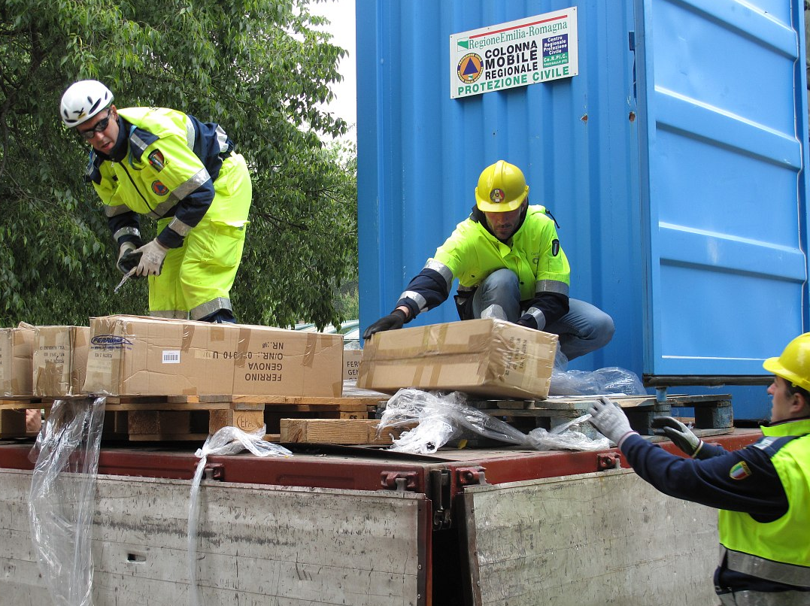

La Sicurezza…
Notes:
1

Slide 2

In giro per il
GFS Prociv (logo)
Notes:
2
2

Slide 3
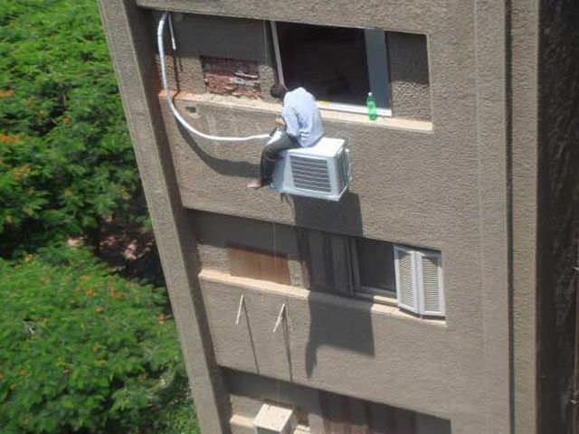

Notes:
3
3
3

Slide 4
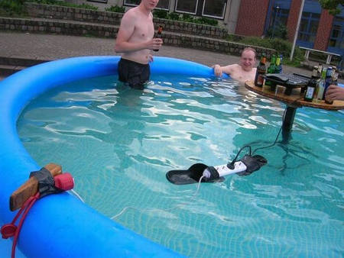
Notes:
4
4
4

Slide 5
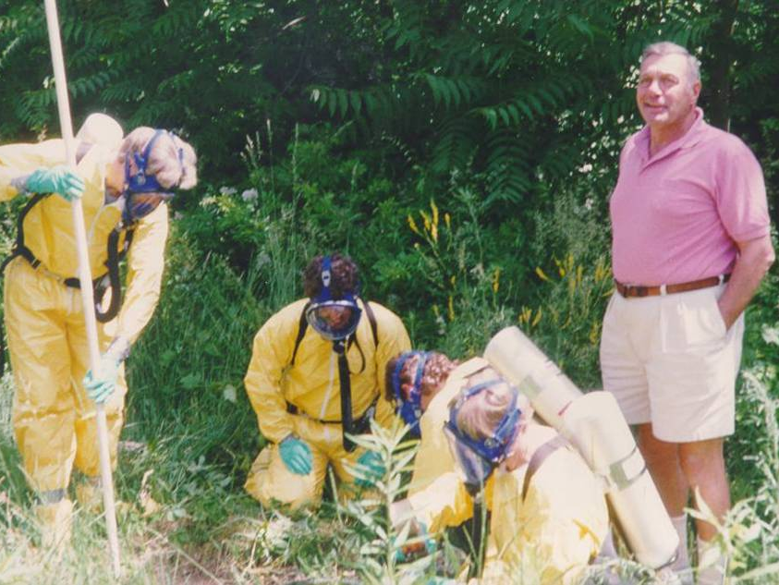
Notes:
5
5

Slide 6
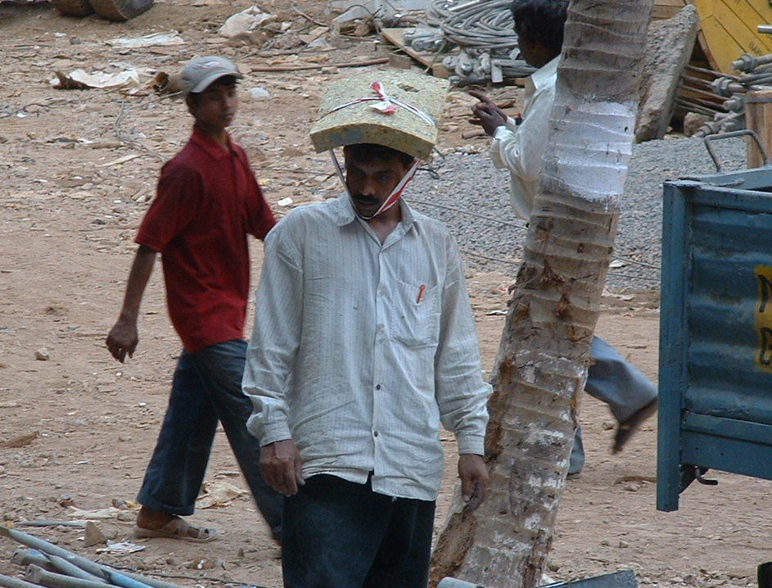
Notes:
6
6
6

Slide 7
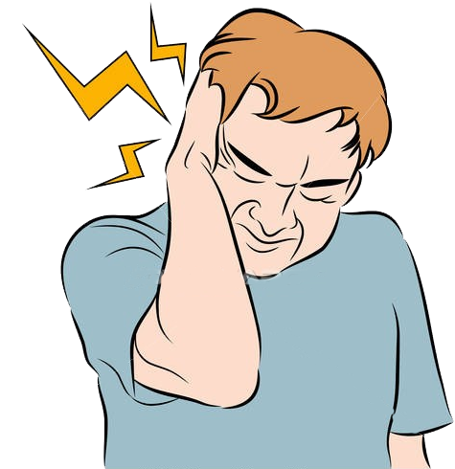

NON ROMPERTI LA TESTA…
USALA!!
Notes:
7
7

Slide 8

CHIAMATA DI EMERGENZA
(Corso base di protezione civile)
A cura dei Volontari Formatori per la Sicurezza
Notes:
8

Slide 9
Di cosa parliamo?
Primo soccorso
Importanza del soccorritore occasionale
Norme di comportamento
Notes:
9

Slide 10

Primo o Pronto soccorso?
Primo soccorso
Pronto soccorso
E’ effettuato da soccorritore occasionale
Senza strumenti ne farmaci
Sul luogo dell’evento appena accaduto
Attivazione sistema d’emergenza
E’ effettuato da personale sanitario adeguatamente formato ed equipaggiato
Notes:
10

Slide 11
Compiti del soccorritore occasionale
LA VOSTRA SICUREZZA PER PRIMA COSA
Valutare la scena ed individuare eventuali pericoli
Raccogliere informazioni sull’evento e sulle condizioni del’infortunato
Effettuare la chiamata d’emergenza e attivare la catena dei soccorsi (omissione di soccorso art.593 del codice penale)
Assistere l’infortunato, NON si è obbligati ad eseguire manovre senza essere addestrati
Notes:
11

Slide 12
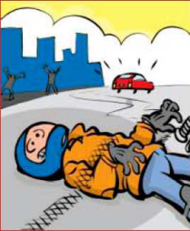

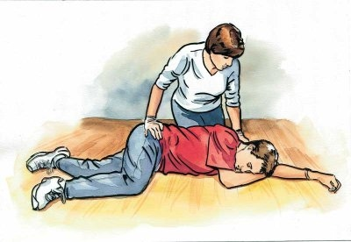

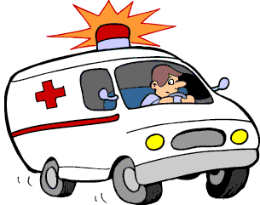

La catena della sopravvivenza
Evento: malore o trauma
Chiamata d’emergenza
Primo soccorso
Arrivo soccorsi
Ospedale
Notes:
12

Slide 13
La chiamata al 118
Cosa dire durante
DOVE è successo: via, numero civico, in casa, in strada, altri riferimenti importanti (cortile interno, dopo/prima della curva …)
COSA è successo: incidente stradale, malore, altre necessità (vigili del fuoco, forze dell’ordine)
QUANTI e COME: quanti sono gli infortunati e quali sono le loro condizioni (coscienti o incoscienti)
TELEFONO: comunicare il numero di telefono da cui si chiama
Notes:
13

Slide 14
La chiamata al 118
Ricorda che
L’operatore di centrale può fornirti utili consigli su cosa fare nell’attesa dell’ambulanza
Puoi aiutare l’arrivo dell’ambulanza mandando qualcuno ad aspettare in strada
Lascia libera la linea (potresti venir richiamato)
Le domande che l’operatore ti fa NON sono inutili:
TU E L’OPERATORE SIETE UNA SQUADRA DI SOCCORSO!!
Notes:
14

Slide 15
Riassumiamo
Non effettuare manovre di cui non sei sicuro
Considera sempre la possibilità di un danno alla colonna vertebrale: NON MUOVERE L’INFORTUNATO
Cerca di tranquillizzare l’infortunato e informalo su qualunque cosa farai
Allerta i soccorsi (chiamata 118) e segui le indicazioni
Notes:
15

Slide 16


Notes:
16

